Slide 1
산업시스템종합설계
대중교통 이용자 수를 통한
상습 정체구간 예측

Slide 2
목 차
02
01 프로젝트 소개
1-1. 배경 및 사전조사
1-2. 문제 정의
02 데이터 수집 및 분석
2-1. 데이터 전처리
2-2. K-means clustering
2-3. 데이터 분석
03 결론
3-1. 활용 방안
3-2. 한계 및 애로사항

Slide 3
프로젝트 소개
배경 및 사전조사
03
교통 혼잡 비용
- 교통체증이 없는 상황에서 정상속도를 냈을 경우, 줄일 수 있었던 불필요한 차량 운행비와 시간 손실 등을 환산한 액수를 말한다.
- 차량 운행 비용 + 시간 가치 비용
- 2017년 기준 약 38.7조원
→ 국내 총생산 (GDP)의 3.4%
* 출처 : 통계청
이 비용의 증가 원인은 늘어나고 있는 차량 보유 대수와
유가 인상, 교통체증 심화 등이다.

Slide 4
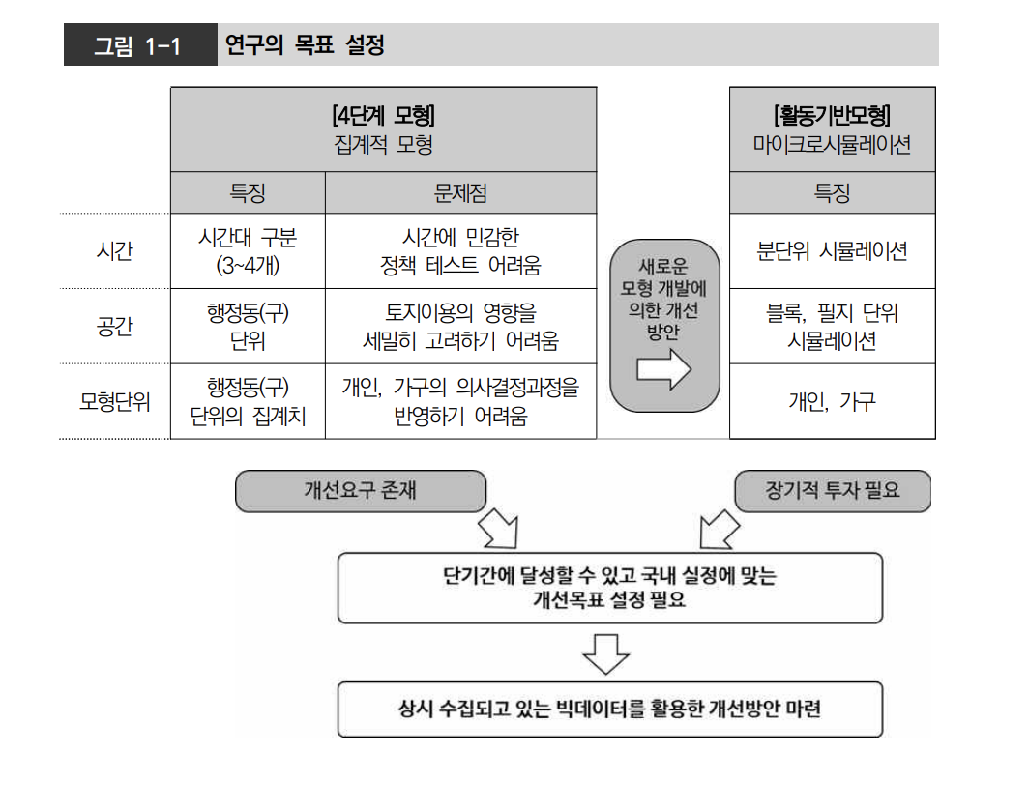
프로젝트 소개
배경 및 사전조사
04
기존 연구
1. 가용한 기존의 데이터 분석방법을 활용
2. 상시로 수집되는 서울시 공공데이터 활용
출처: 국토연구원 융합 빅데이터를 활용한 교통수요 추정 개선 연구

Slide 5
프로젝트 소개
배경 및 사전조사
05
연구 방향 설정
교통수요 예측
4단계 모형
본 프로젝트
4단계 모형
통행 발생
통행 발생 데이터 수집
통행 분포
도로명에 따른 데이터로 통합
교통수단 선택
예측 데이터 설정
통행 배정
데이터 예측 수행

Slide 6


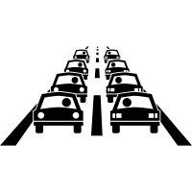

프로젝트 소개
문제 정의
06

Slide 7
프로젝트 소개
문제 정의
06
대중교통 이용자 수를 통한
상습 정체구간 예측

Slide 8
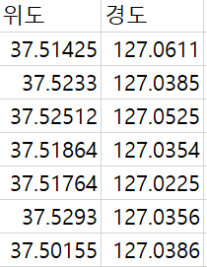
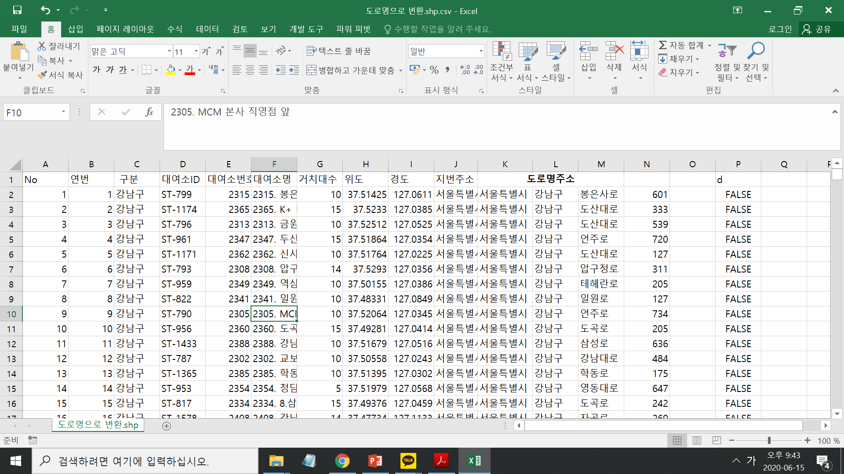
데이터 수집 및 분석
데이터 전처리
07
<Raw Data>
<1차 가공 – 도로명별 통합>
지하철 승/하차 데이터(일별/ 2014.01~2020.03)
Column 수 : 26개
Class 수(단위 : 년) : 200805개
지하철 역 주소 데이터
버스 승/하차 데이터(월별 / 2014.01~2020.03)
Column 수 : 55개
Class 수(단위 : 월) : 39080개
버스 정류장 주소 데이터
공공자전거 이용 데이터(일별 / 2017.07~2019.11)
Column 수 : 11개
Class 수(단위 : 월) : 520651개
공공자전거 대여소 주소 데이터
도로명별 차량속도 데이터(일별/ 2014.01~2020.03)
Column 수 : 36개
Class 수(단위 : 월) : 149076개
- 지하철 승/하차 데이터
-> 지하철 역 주소 데이터를 이용하여 역명에 따른 도로명 부여
- 버스 승/하차 데이터 & 공공자전거 이용 데이터
-> 버스 정류장과 공공자전거 대여소 데이터는 위도 경도만 나와있어 주소 좌표 변환 툴인, GeoCoder-Xr을 사용하여 도로명 부여
데이터 수집 : 서울 열린 데이터 광장 & 서울시 교통정보시스템 활용

Slide 9
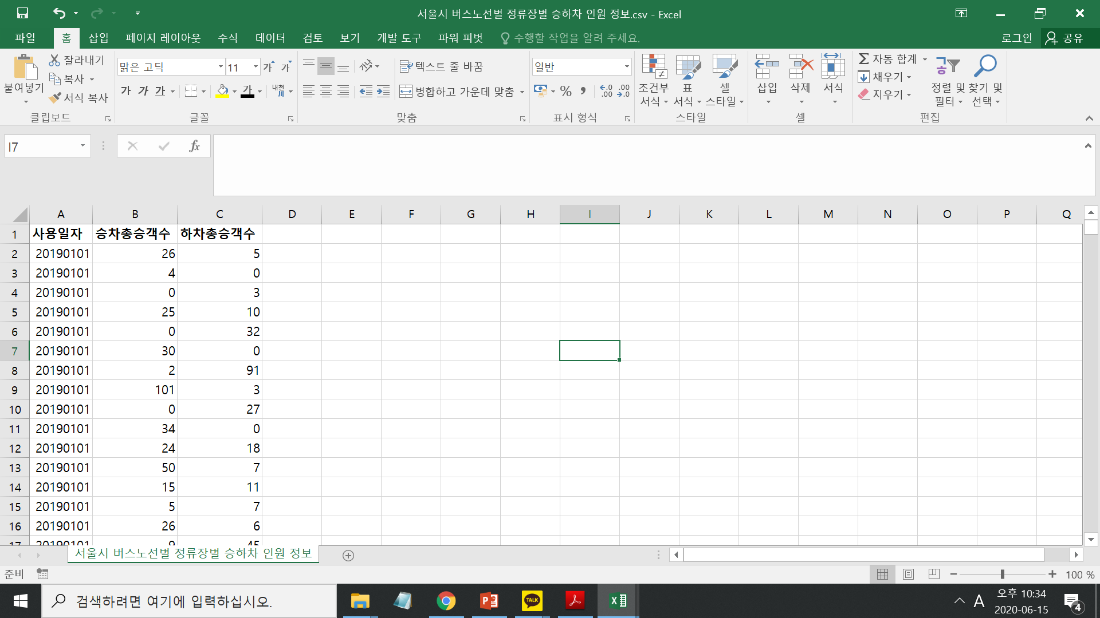
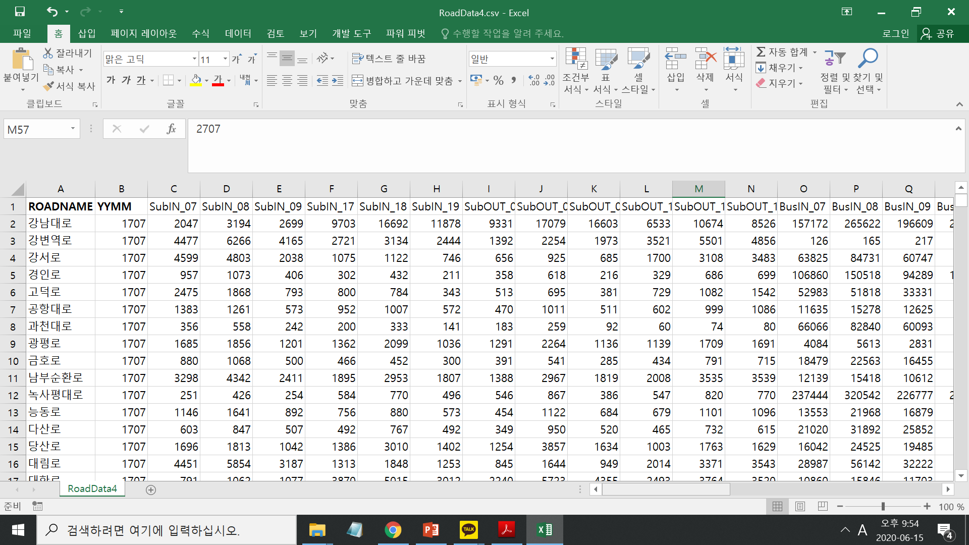
데이터 수집 및 분석
데이터 전처리
08
<2차 가공 – 월별 통합>
<3차 가공 – 데이터 컬럼 추가 >
지하철 승/하차 데이터 & 공공자전거 이용 데이터
: 일별 -> 월별
도로명별 차량속도 데이터
: 일별 -> 월별
※ 주말을 제외한 일별 데이터를 더하여 계산
버스 승/하차 데이터
: 평일과 주말의 비율을 따져 MODBus_aa 컬럼 추가
(aa = 시간)
모든 데이터가 존재하는 2017.07 ~ 2019.11까지 데이터 사용.
<일자별 버스 승/하차 데이터>

Slide 10
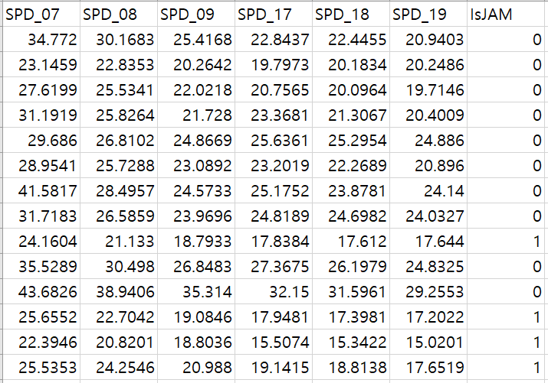
데이터 수집 및 분석
데이터 전처리
09
상습 정체 구간 설정
SPD_07, SPD_08, SPD_09 : 출근 시간대의 도로 속도
SPD_17, SPD_18, SPD_19 : 퇴근 시간대의 도로 속도
<IsJAM>
속도가 20km/h 이하인 시간대가 3개 이상이면
상습 정체 구간으로 설정
* 참고 : 경기도 교통 DB 센터 –
교통혼잡구간 정체관리 전략 (2017)

Slide 11
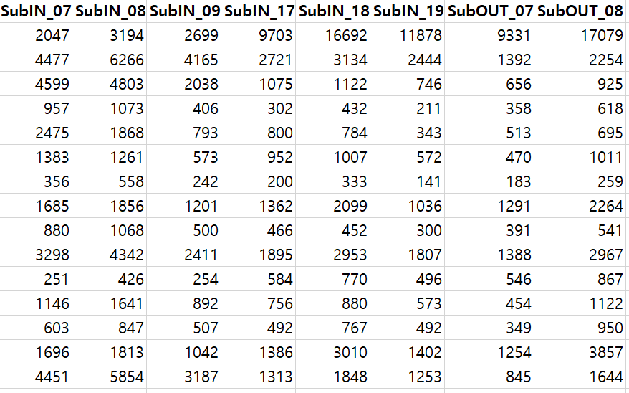
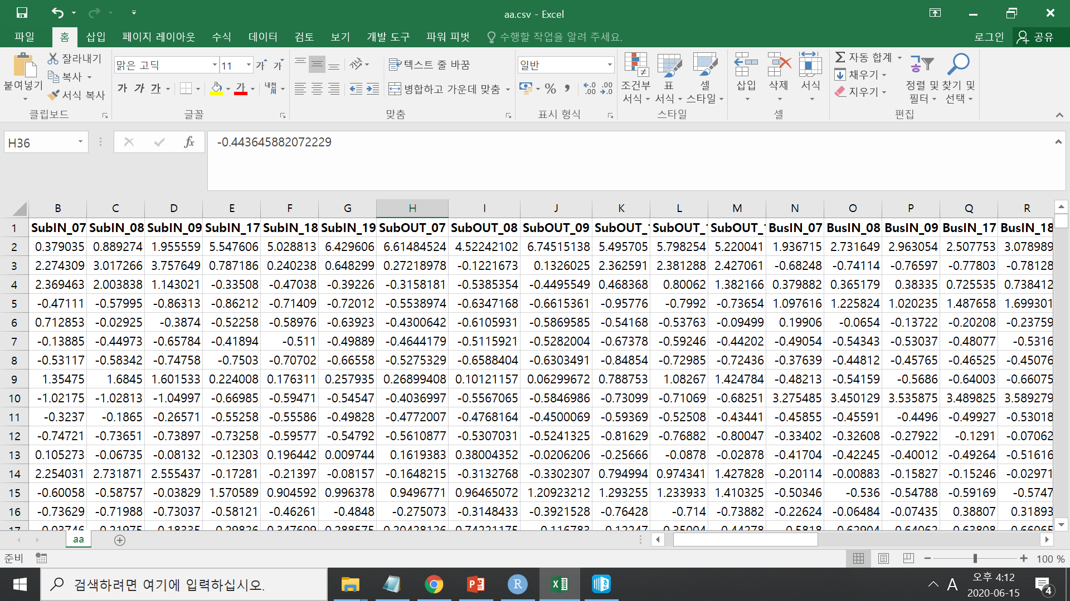
데이터 수집 및 분석
데이터 전처리
11
데이터 정규화
- 버스 승/하차 MAX값 : 938431명
- 버스 승/하차 MIN값 : 80명
- 버스 승/하차 데이터와 공공자전거(따릉이)
이용객 데이터의 편차가 크기 때문에
정규화 실시
- 공공자전거 MAX값 : 5739명
- 공공자전거 MIN 값 : 0명

Slide 12
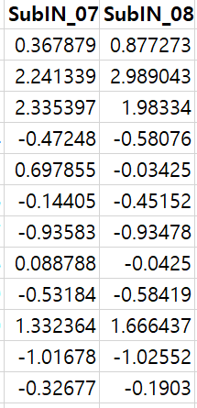
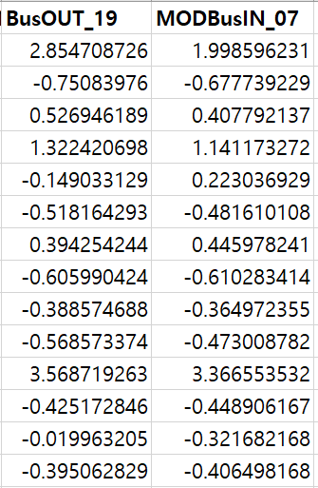
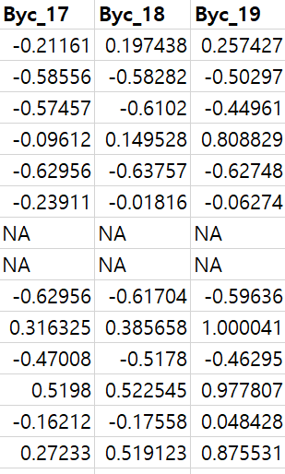
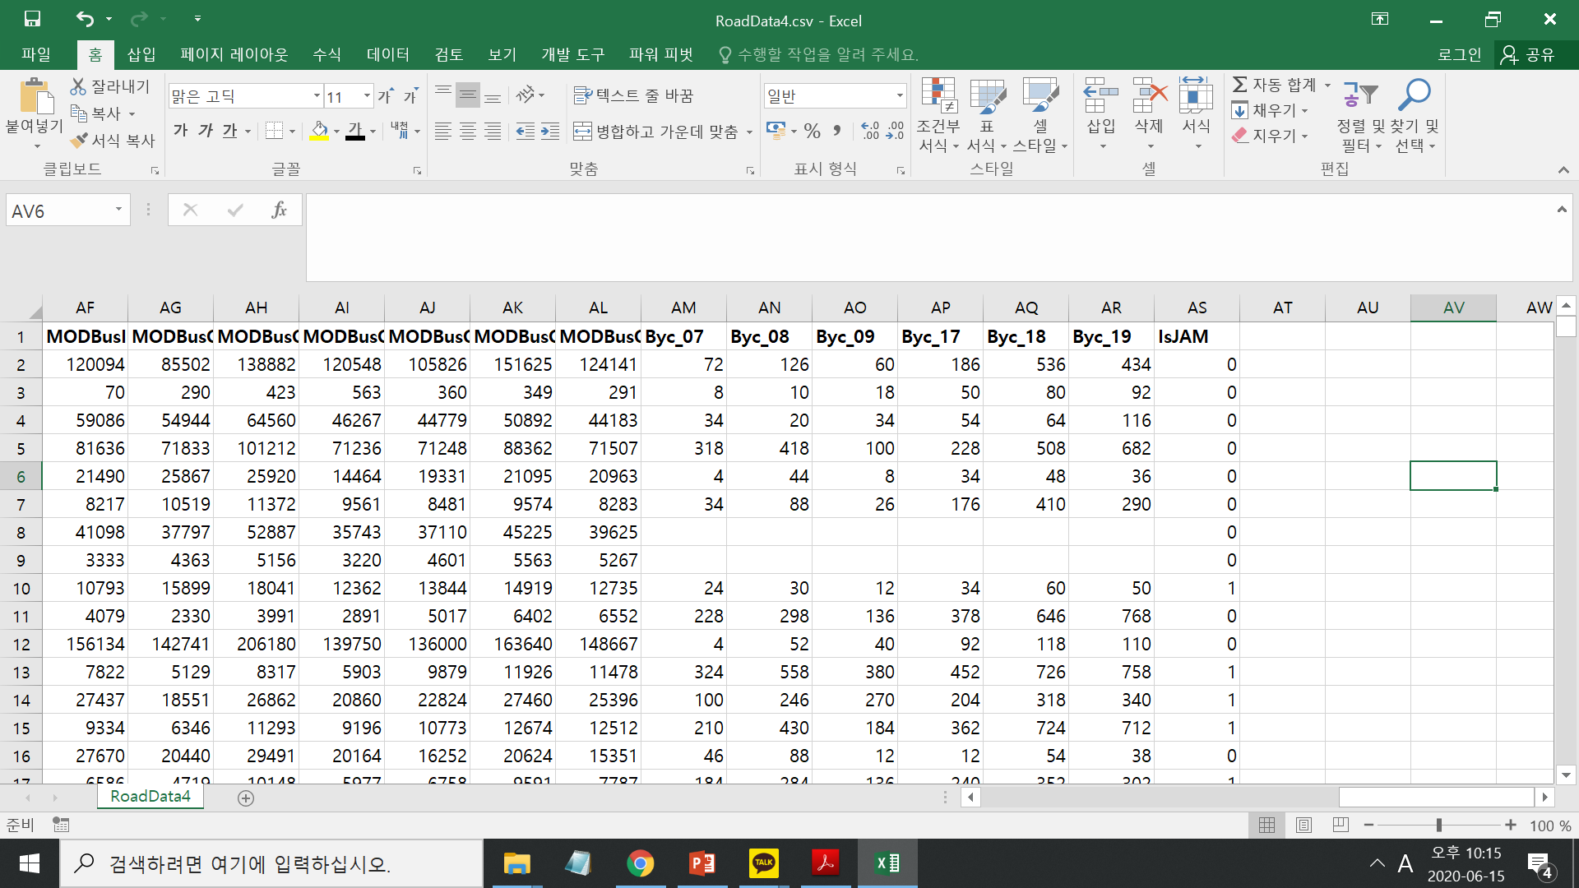
데이터 수집 및 분석
데이터 전처리
10
최종 데이터
지하철 승/하차 승객수 + 버스 승/하차 승객수 + 공공자전거 이용객수 상습 정체구간
- 총 Column 수 : 지하철(12개) + 버스(24개) + 공공자전거(6개) = 42개 - 총 Class 수 : 2785개

Slide 13
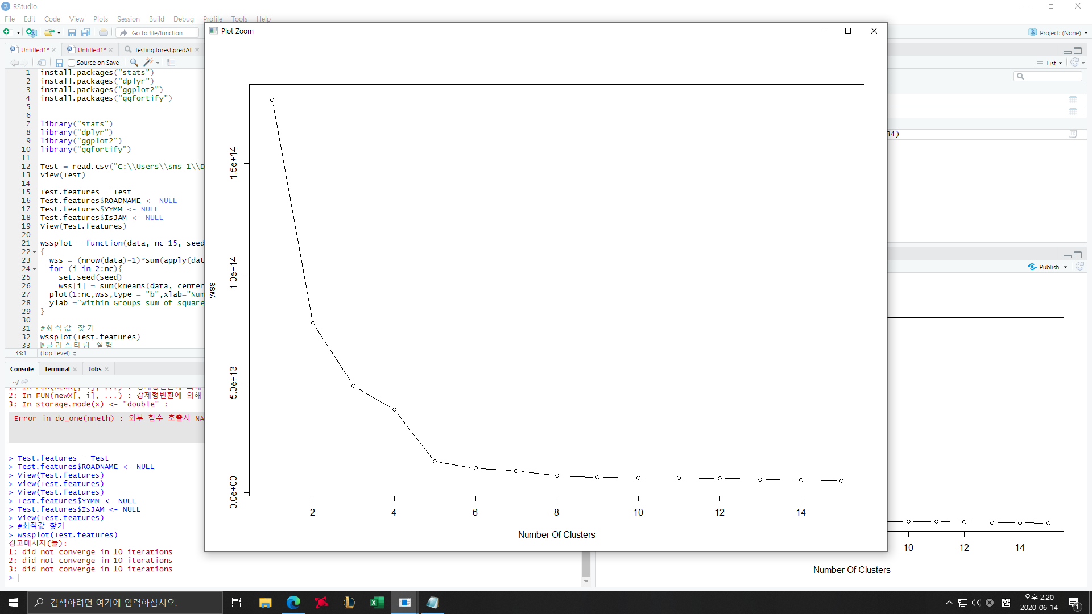
데이터 수집 및 분석
K-means clustering
12
비지도 학습 – 클러스터링(K-means분석)
최적 클러스터 개수 선정
K= 3, 4 ,5

Slide 14
데이터 수집 및 분석
K-means clustering
13
비지도 학습 – 클러스터링(K-means분석)
클러 스터 | K=3 | K=4 | K=5
1 | 1/4 | 1/4 | 19/54
2 | 33/77 | 6/11 | 12/15
3 | 9/15 | 24/60 | 1/4
4 |  | 12/21 | 6/11
5 |  |  | 5/12
클러 스터 | K=3 | K=4 | K=5
1 | 0.25 | 0.25 | 0.35
2 | 0.43 | 0.55 | 0.8
3 | 0.6 | 0.4 | 0.25
4 |  | 0.57 | 0.55
5 |  |  | 0.42
K 값에 따른 클러스터 구성 (상습정체구간/ 클러스터 노드 수)
상습 정체 도로 예측 적중률
〮 분석 1. K 값이 5일 때 가장 큰 적중률을 가진 클러스터가 생성됨
〮 분석 2. 사용한 변수들은 도로들의 특징을 분석하는데 도움을 줄 수 있음을 확인

Slide 15
데이터 수집 및 분석
K-means clustering
14
비지도 학습 – 클러스터링(K-means분석)
클러스터 | K=3 | K=4 | K=5
1 | 0.25 | 0.25 | 0.35
2 | 0.43 | 0.55 | 이태원로, 세종대로, 대학로 서초대로,서초중앙로, 신반포로, 신촌로,압구정로, 여의나루로, 율곡로,을지로, 테헤란로, 퇴계로,학동로
3 | 신촌로, 왕산로, 왕십리로, 종로, 한강대로 등 | 0.4 | 0.25
4 |  | 서초중앙로, 신반포로, 압구정로, 테헤란로 등 | 0.55
5 |  |  | 0.42
일반적으로
유동인구가 많은 서울의 번화가
서울의 중심부에
위치한 도로명 위주
서울의 강남 부분에
위치한 도로명 위주
지하철 승/하차, 버스 승/하차, 서울시 공공자전거 이용객 수는
상습 정체구간 예측에 영향을 주는 변수임을 시사

Slide 16
데이터 수집 및 분석
데이터 분석
15
모델 선택 – 지도 학습
모델 | 정확도
Decision Tree | 85.70%
Random Forest | 93.50%
Logistic Regression | 88.46%
SVM | 84.69%
샘플링 10회 진행 후, 분석 -> 가장 정확도가 높은 Random Forest 선정

Slide 17
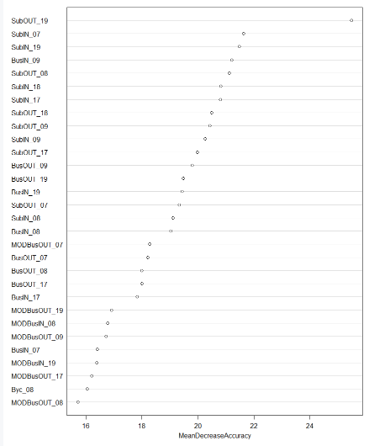
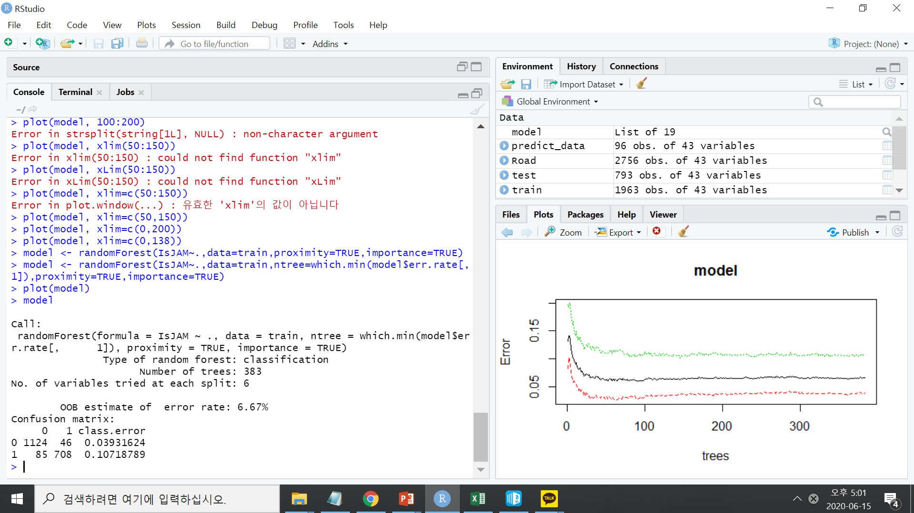
데이터 수집 및 분석
데이터 분석
16
Random Forest
<과적합 방지>
- ntree 개수 : 383개
- mtry : 6개
주요 변수
- SubOUT_19
- SubIN_07
- SubIN_19
- BusIN_09
- SubOUT_08
- SubIN_18

Slide 18
데이터 수집 및 분석
데이터 분석
17
Random Forest
<Test1>
<Test4>
<Test6>
예측
예측
예측
 | 0 | 1
0 | 50 | 3
1 | 3 | 40
 | 0 | 1
0 | 51 | 2
1 | 2 | 41
 | 0 | 1
0 | 50 | 3
1 | 2 | 41
실제
실제
실제
정확도 : 94.79%
정확도 : 93.75%
정확도 : 95.83%
강남대로, 보문로, 세종대로
과천대로, 백범로, 보문로
보문로, 사직로
실제는 상습정체구간이 아니지만 Random Forest
예측결과 “보문로”가 상습정체구간으로 나옴

Slide 19
결론
활용 방안
18
교통 혼잡 개선 가능성
원인 | 원인 유형 | 개선 방안
시간에 따른 원인
교통 신호 체계 효율화
대중 교통 시설 개선
도로 기하구조 측면,
도로 운영 측면 및 교통 수요와 공급의
불균형에 의해 발생
국지적 개선 사업
우회 도로 신설
지하 차도 활용
공간에 따른 원인
도로 신설 및 확장
교통 운영 개선
교통량 분산 및
우회 유도
교통량에 따른 원인

Slide 20
결론
활용 방안
19
실제 변화에 빠르게 대응할 수 있는 교통 정책 수립 가능
투자 비용 대비 효과 높은 교통 수요 예측 방법
(이미 존재하는 데이터 활용)
기존의 교통 수요 추정 방법론 보완, 관련 연구 범위 확장
(학술적 기대효과)

Slide 21
결론
한계 및 애로사항
20
데이터 통합 기준의
회색 지대
도로명 추출 방식의 차이 (위도, 경도 이용 / 도로명 주소 이용)
지하철의 공간적 특성 (여러 도로가 모인 지점에 위치한 지하철 역)
이용 불가 데이터
택시 데이터, 카쉐어링 데이터 접근 불가능
범위 확장 제한 (대중 교통 -> 교통 수단)
최신 데이터 활용 불가능
따릉이 이용객 수 데이터 범위의 한계 (2017 ~ 2019.11)

Slide 22
감사합니다

